Slide 1
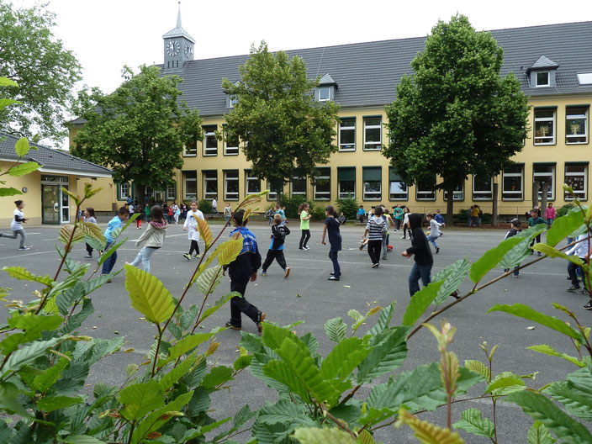
GGS Uhrschule Tag der offenen Tür Freitag, 22.09.2023 9.00 – 12.00 Uhr

Slide 2
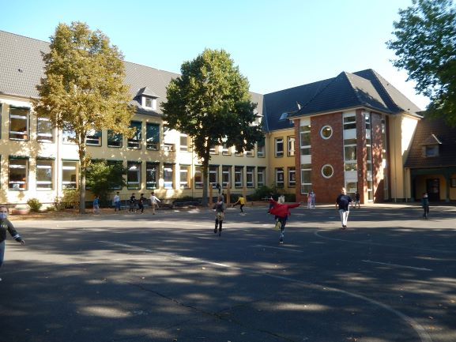
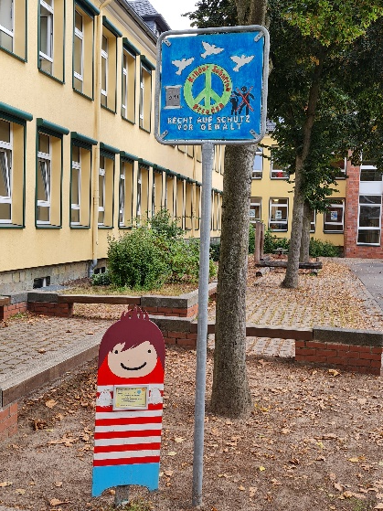
Was ist uns wichtig?
Uns, dem Team der Uhrschule, ist es wichtig, jedes Kind mit seiner Persönlichkeit individuell anzunehmen, uns gemeinsam mit den Eltern auf den Weg zu machen, die persönliche Lernbiographie des Kindes mit Erfolgserleb-nissen zu bereichern.
An der Uhrschule lernen derzeit 188 Kinder in 8 Klassen jahrgangsbezogen und inklusiv. Sie werden von einem multiprofessionellen Team aus Lehrkräften, einer Lehramtsanwärterin, Erziehern und Erzieherinnen, Sonderpädagoginnen, Sozialpädagoginnen, einer Schulsozialarbeiterin und Integrationshilfen gefördert.
Wir möchten Kinder stark machen und ihnen gegenseitige Wert-schätzung mit auf den Weg geben.
Sie sollen lernen, auch
Schwierigkeiten zu meistern und ihre Begabungen mit Stolz weiter zu entwickeln.
Vor Ihren Kindern liegen vier auf-regende und prägende Jahre, an die sie sich einmal gerne mit viel Freude zurückerinnern sollen.

Slide 3
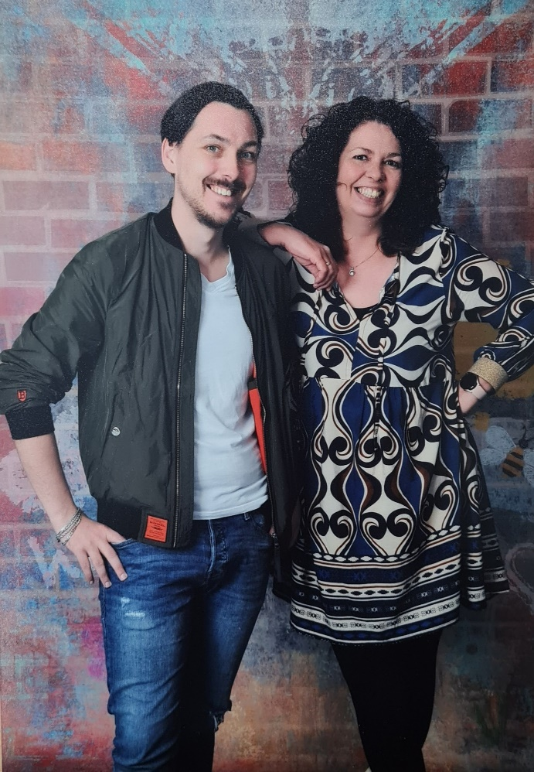
Das Kollegium der Uhrschule 2023/24
Klasse 1a: Frau Optenhostert-Ingensiep
Klasse 1b: Frau Schulz
Sonderpädagogin Jahrgang 1: Frau Schlüter
Klasse 2a: Frau Skroch
Klasse 2b: Frau Ölcer
Sonderpädagogin Jahrgang 2: Frau Sievert
Klasse 3a: Frau Berns
Klasse 3b: Frau Nolting
Sonderpädagogin Jahrgang 3: Frau Weiser
Klasse 4a: Frau Gündüz
Klasse 4b: Herr Hücklekemkes
Sonderpädagogin Jahrgang 4: Frau Krandaoglu
Fachkraft multiprofessionelles Team: Frau Mierzwa
Lehramtsanwärterin: Frau Hallen
Fachlehrkräfte: Frau Ciftci-Akyüz, Frau Kaiser, Frau Markwart, Frau Thiemel, Herr Tönges (Schwimmen), Frau Ziani (Deutsch als Zweitsprache)
Sozialpädagoginnen: Frau Poggensee und Frau Sönmez-Öztürk
Schulsozialarbeiterin: Frau Leygraf
Sekretärin: Frau Neu
Hausmeister: Herr Blum
Frau Barbara Niephaus, Schulleiterin
Herr Lars Hücklekemkes, Stellv. Schulleiter

Slide 4
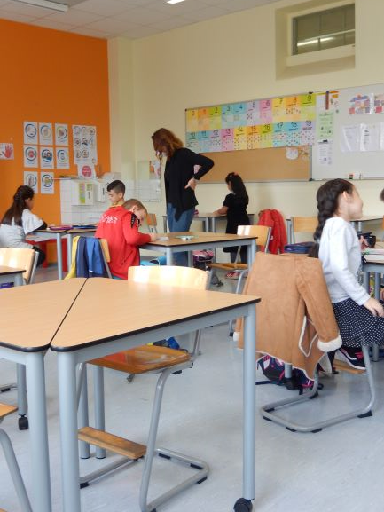
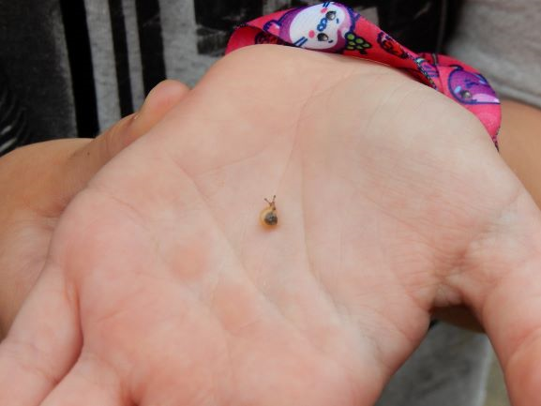
Die Unterrichtsfächer
Deutsch (Lehrwerk Niko) und Sachunterricht werden meist fächer-übergreifend erteilt, da die Sachthemen in den Sprachunterricht eingebunden werden. Seit dem Schuljahr 2023/24 findet in jeder Klasse 3 Mal in der Woche eine feste Lesezeit statt.
Bei gutem Wetter kann unser „Grünes Klassenzimmer“ auf der Schulwiese hinter dem Schulgebäude genutzt werden.
Mathematik: Arbeit mit dem Lehrwerk „Minimax“, Teilnahme an Mathematik-Wettbewerben für interessierte Schüler*innen.
Umsetzung des Medienkonzeptes in den Fächern, regelmäßige Arbeit mit Neuen Medien (PCs, IPads und Blue Bots).
Englisch (Lehrwerk Playway)
Kunst und Musik (im 1. und 2. Schuljahr JeKits)
Religion wird konfessionell-kooperativ erteilt (evangelische, katholische und alle interessierten Kinder haben gemeinsam Religionsunterricht bei einer kath./ev. Lehrkraft im Wechsel)
3 Wochenstunden Sport (aktuell in den Klassen 3 und 4 ein Schulhalbjahr Schwimmen, in den Klassen 4 auch Eislaufen und viele besondere Aktionstage (Hockey, Fechten, Ballschule, Handball, Fußball))
DaZ (Deutsch als Zielsprache)
Frau Akyüz erteilt den muttersprachlichen Unterricht in Türkisch.

Slide 5
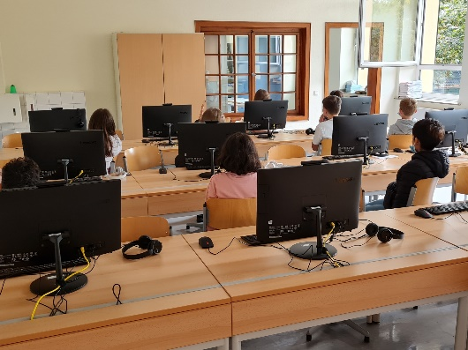
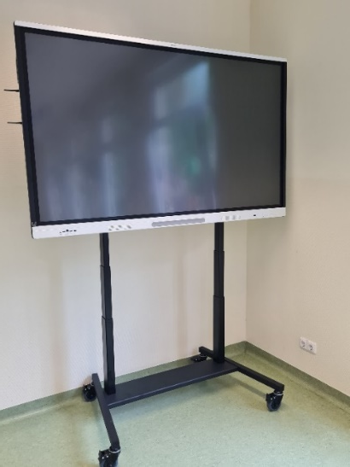
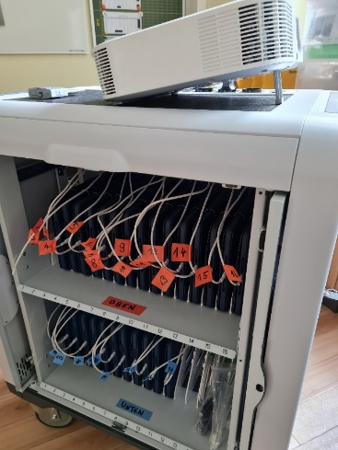
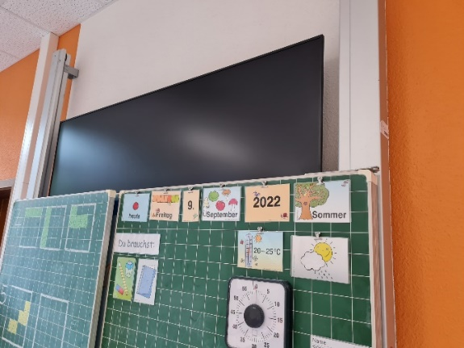
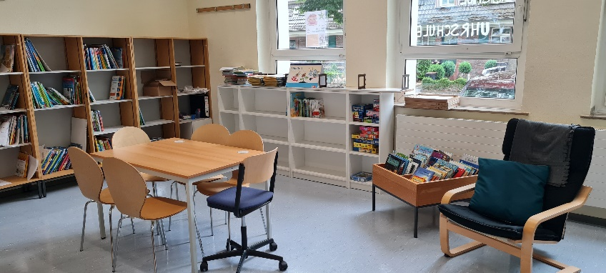
Die Ausstattung
Interaktive Displays unterstützen unsere Arbeit.
Weitere Displays sind im Rahmen des Digital Pakts zusätzlich zu der Kreidetafel in jedem
Klassenraum angebracht.
Die Uhrschule verfügt über einen Computerraum sowie einen zusätzlichen Computer in jedem Klassenraum.
IPads, Beamer und Blue Bots stehen
ebenfalls zur Arbeit im Unterricht im eigenen Klassenraum zur
Verfügung.
Kinderbücher und
Jugendliteratur stehen
zur Ausleihe in unserer neuen Schülerbücherei bereit, ebenso auch Lernspiele und -karteien, usw..

Slide 6
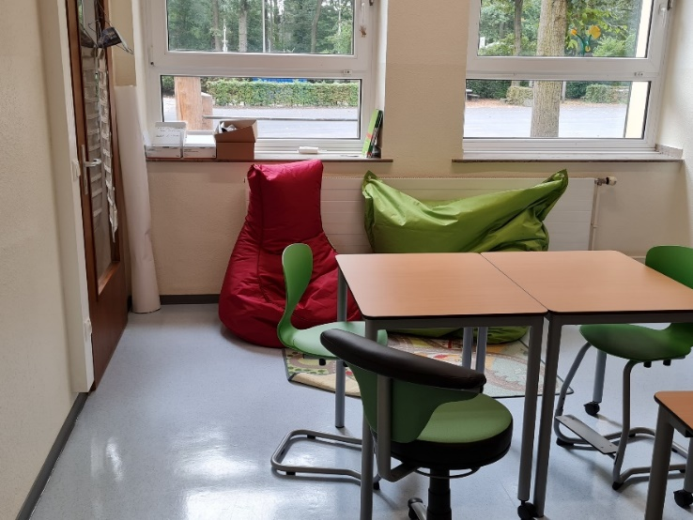
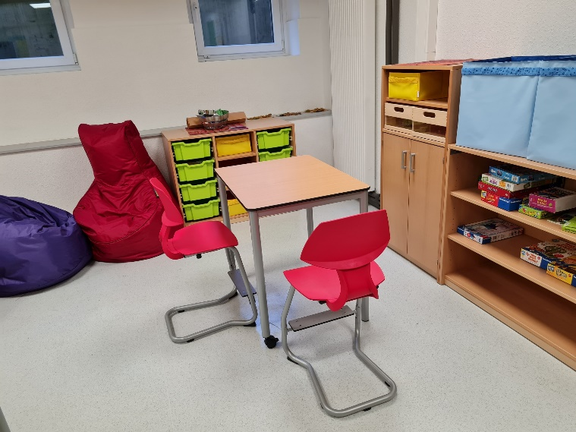
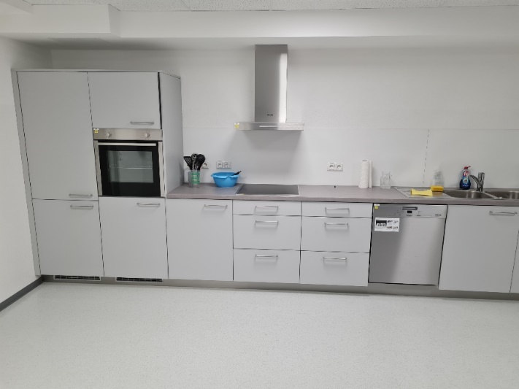
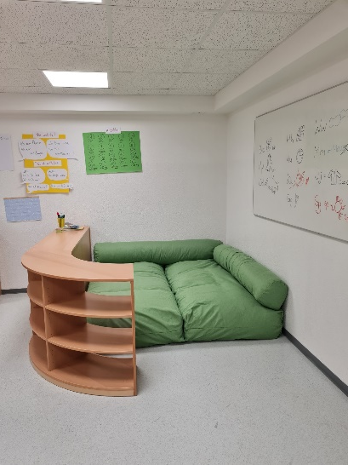
Viele Inklusionsräume
Zwischen 2 Klassenräumen befindet sich immer ein Inklusionsraum, der von beiden Klassenräumen aus betreten werden kann und als zusätzliches Raumange-bot zum Arbeiten genutzt wird.
In den Kellerräumen haben wir eine komplett neu gestaltete Küche mit Kochzeile, um mit Kindern auch dort arbeiten zu können.
Eine Kuschelecke und Sitzkissen bieten bei Bedarf gemütliche Rückzugsmöglich-keiten.

Slide 7
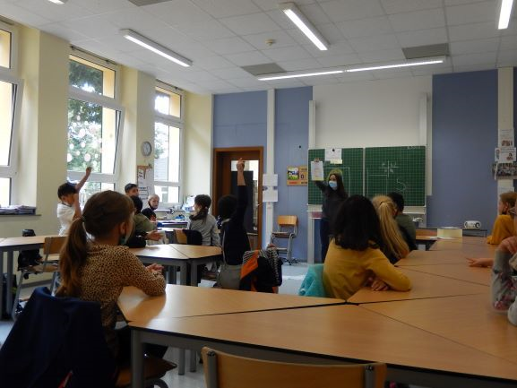
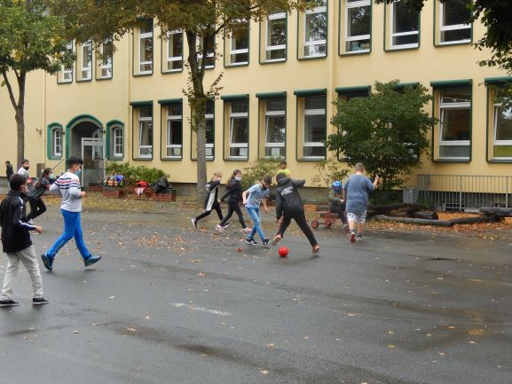
Unser Schultag
Offener Anfang an der Uhrschule: Die Kinder kommen zwischen 8.00 und 8.10 Uhr in ihren Klassenraum. Zum Stundenbeginn sind die Kinder schon „angekommen“ und startklar für den Unterricht. Die Kinder sollen bitte wirklich erst gegen 8.00 Uhr an der Schule ankommen, da es keine beaufsichtigte Spielzeit auf dem Schulhof vor 8.00 Uhr gibt.
Konzept der versetzten Pausen:
Auch schon vor Corona ermöglichten wir den Kindern mehr Freiraum und Spielmöglichkeiten durch versetzte Pausen der Jahrgangstufen. So spielten z.B. die Zweit- und Viertklässler sowie die Erst- und Drittklässler zusammen. Die Hofpausen finden versetzt statt, so dass die Anzahl der Kinder auf dem Schulhof reduziert ist.
.
Beispiel eines Tagesplanes
 | Start | Ende
Offener Anfang | 8.00 | 8.10
1. Stunde | 8.10 | 9.00
2. Stunde | 9.00 | 9.45
Frühstückspause / Hofpause | 9.45 | 10.00
Hofpause / Frühstückspause | 10.00 | 10.15
3. Stunde | 10.15 | 11.00
4. Stunde | 11.00 | 11.45
Hofpause / Klassenpause | 11.45 | 11.55
Klassenpause / Hofpause | 11.55 | 12.05
5. Stunde | 12.05 | 12.50
6. Stunde | 12.50 | 13.35

Slide 8
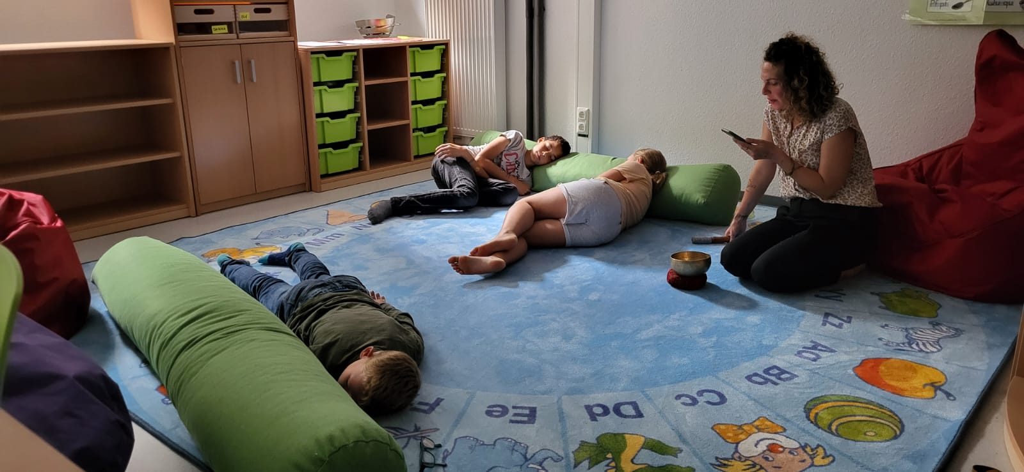
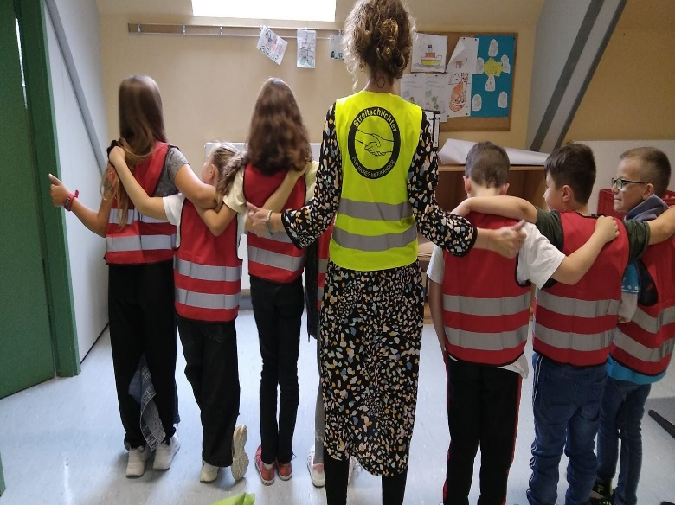
Unser Schultag
Konzept der Entspannungspause:
An vier Tagen die Woche bietet unsere Schulsozialarbeiterin Frau Leygraf eine Entspannungspause als Alternative zur klassischen Hofpause an. Die Kinder haben bei diesem freiwilligen Angebot die Möglichkeiten verschiedene Entspannungsübungen wie Traumreisen oder Yoga zu erproben.
Streitschlichterausbildung:
Seit dem Schuljahr 2023/24 bilden wir an der GGS Uhrschule wieder Streitschlichter aus. Die Aufgabe von Streitschlichterinnen und Streitschlichtern ist es dafür zu sorgen, dass die Klärung eines Konfliktes fair abläuft und Hilfestellung bei der Suche nach einer Lösung gegeben wird.
Um Streitschlichterin oder Streitschlichter zu werden, durchlaufen die Kinder eine Ausbildung. Die Ausbildung findet jeden Mittwoch von 12.50 bis 13.35 Uhr statt und wird betreut durch unsere Schulsozialarbeiterin Frau Leygraf.
In den Hofpausen sind die Streitschlichterinnen und Streitschlichter an ihren roten Westen leicht zu erkennen. Gerne können Sie als Eltern Ihre Kinder dazu ermutigen Hilfe bei den Streitschlichtern zu suchen.

Slide 9
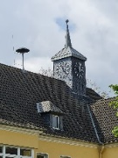
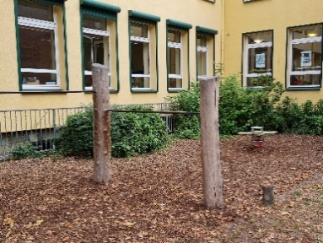
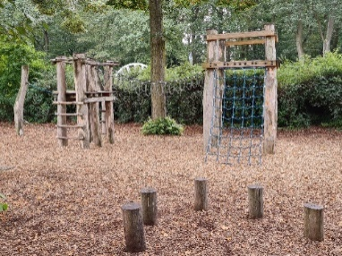
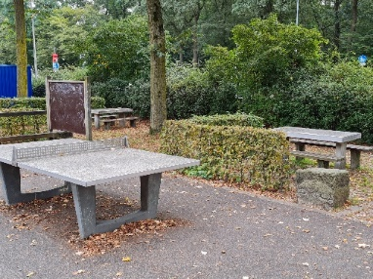
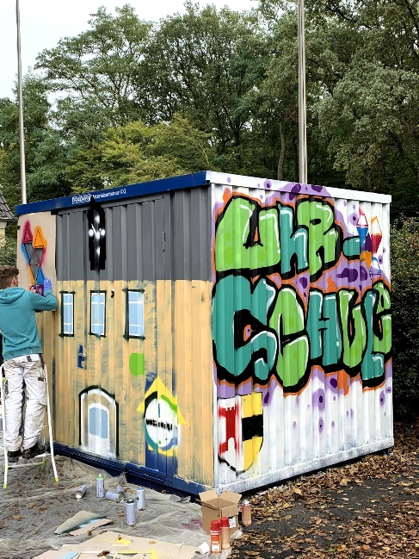
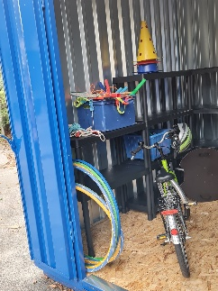
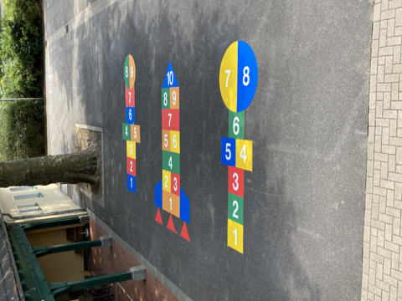
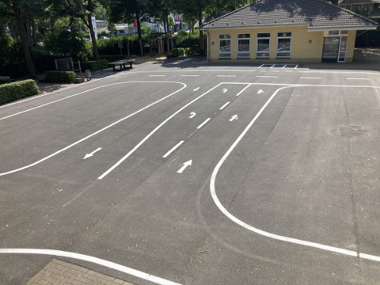
Unser Außengelände
Auf unserem Schulhof haben wir ein Fußballfeld, Sitzgelegenheiten, mehrere Tischtennisplatten, ein Klettergerüst, Turnstangen und Balanciermöglichkeiten.
Unser Spielzeugcontainer, der von Uhrschulkindern gemeinsam mit Jugendlichen künstlerisch gestaltet wurde, beinhaltet unterschiedliches Bewegungsspielzeug, wie z.B. Bälle, Reifen, Seilchen, Fahrräder, Roller, Pedalos und vieles mehr.
Fußballtore und Basketballständer ergänzen unsere vielfältigen Sport- und Bewegungsmöglichkeiten auf unserem Schulhof.
Im Sommer 2022 wurde unser Schulhof neu bemalt, wodurch er nicht nur schöner aussieht, sondern vor allem auch noch mehr Möglichkeiten bietet.

Slide 10
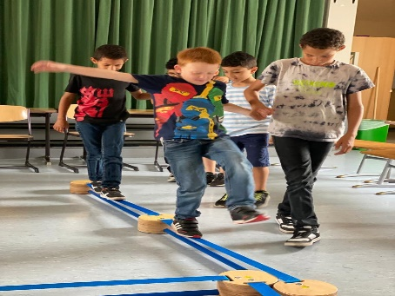
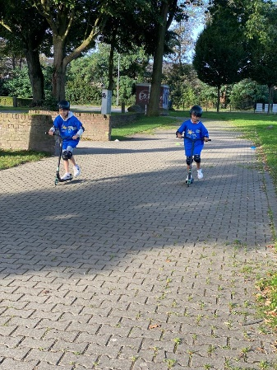
Neuanschaffungen
Seit diesem Schuljahr 2023/24 haben wir einen Klassensatz Roller mit entsprechender Sicherheitsausrüstung, mit denen nicht nur Bewegungszeiten gestaltet werden können, sondern auch im Rahmen der Mobilitätserziehung Übungen im Schonraum Schulhof durchgeführt werden.
Wir haben seit dem Schuljahr 2023/24 mehrere Slaglines, wie auch Boxsäcke und Anti-Aggressionsschläger in unserer Aula, die für Kleingruppenarbeit gezielt eingesetzt werden können.
Unser Klettergerüst ist inzwischen sehr in die Jahre gekommen; die Rutsche musste schon demontiert werden. Es ist gerade vom Schulträger in der Planung, dass wir ein Neues bekommen werden. Die Uhrschulkinder dürfen demnächst – aus mehreren Vorschlägen – für eins abstimmen.

Slide 11
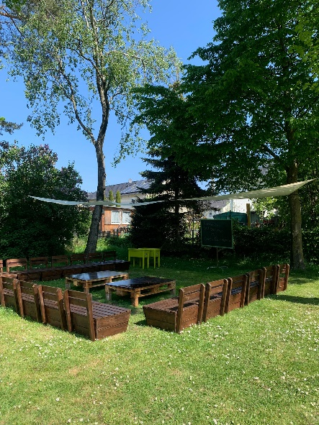
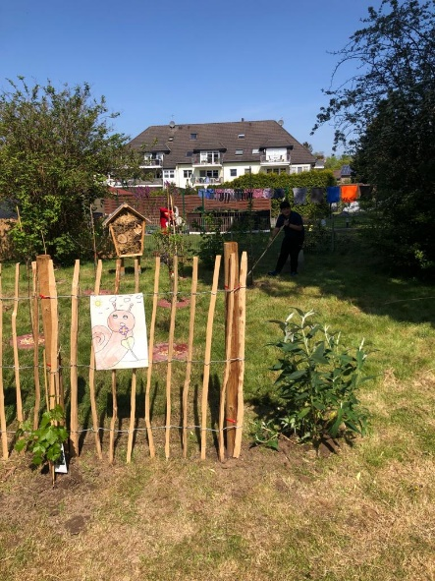
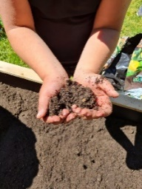
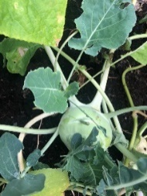
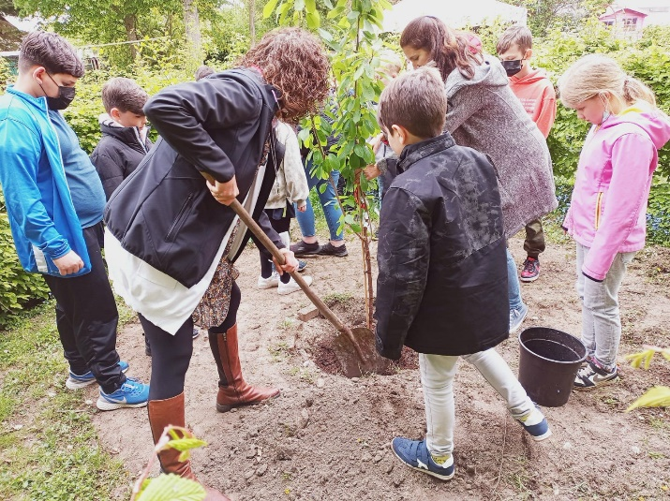
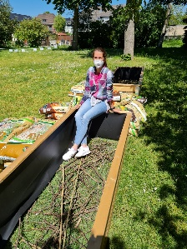
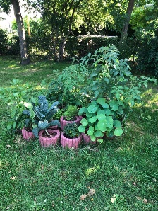
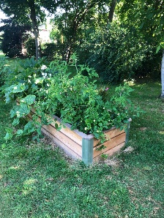
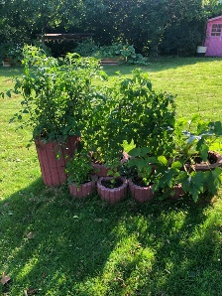
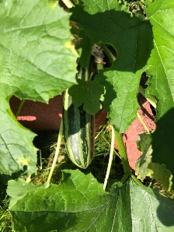
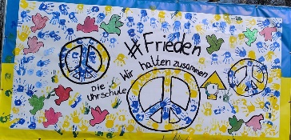
Unser „Grünes Klassenzimmer“
Besonders stolz sind wir auf unser „Grünes Klassenzimmer“.
Es bietet den Uhrschulkindern die Möglichkeit nicht nur drinnen, sondern auch draußen gemeinsam zu lernen, zu erkunden und aktiv zu werden.
Es können theoretische Lerninhalte direkt in der Praxis ausprobiert und beobachtet werden.
Paletten-Möbel bieten die Möglich-keit für Unterricht einer Klasse im Freien.
Das Insektenhotel und die Wildblumenwiese laden „Gäste“ ein, die wir nicht nur im Rahmen des Sachunterrichts beobachten können.
Ein Barfußpfad und eine Wetter-station sind im Einsatz, ein Tipi und weitere Hochbeete sind in der Entstehung.
Hochbeete und Kräuterschnecken sind von Uhrschulkindern gebaut und bepflanzt worden. Obst und Gemüse wurden schon im zweiten Jahr geerntet und in der Koch-AG oder der OGS zubereitet und verzehrt.
UHRsula
Unser Friedensbaum
Mitten in unser
Labyrinth pflanzten
wir zu Ehren des 70.
Geburtstages der
Uhrschule unseren
Friedensbaum.

Slide 12
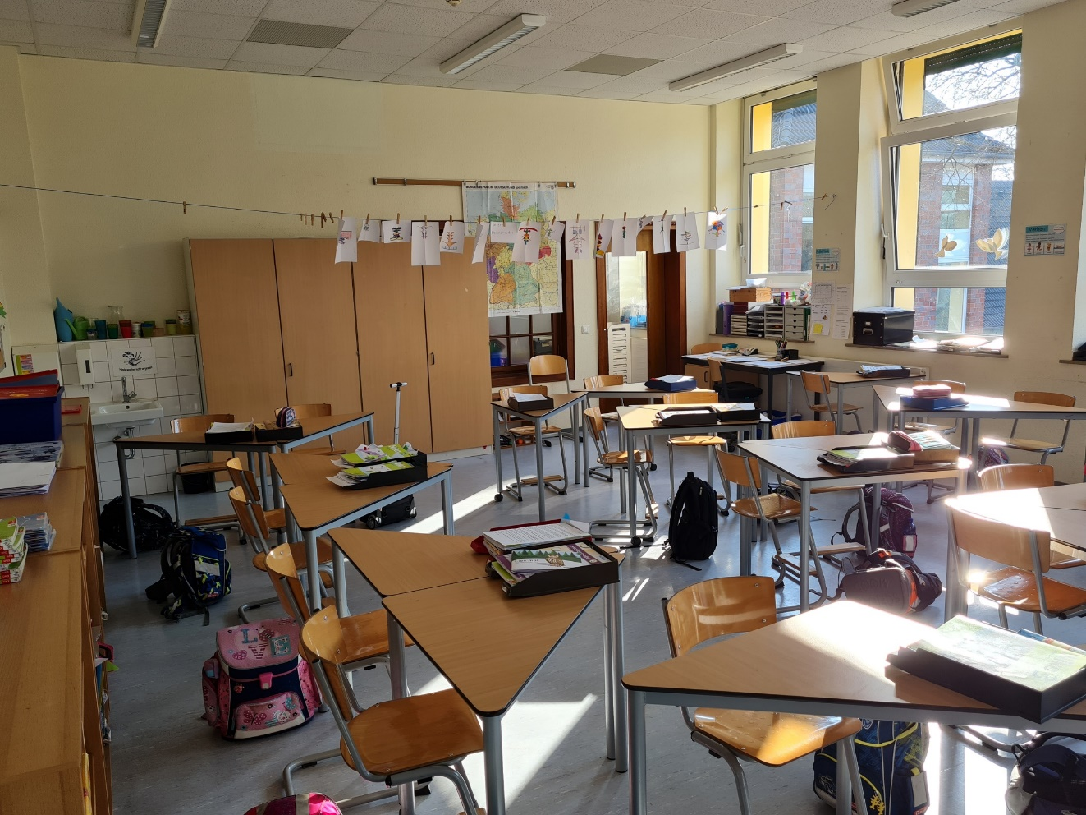
Unser Schultag
Klassenlehrerprinzip:
Um den Kindern größtmögliche Kontinuität und Struktur zu bieten, wird der Großteil der Fächer bei der Klassenlehrkraft sowie im Klassenverband erteilt. Nach Möglichkeit behalten die Kinder diese Klassenlehrkraft während der gesamten Grundschulzeit.
Um die Kinder bestmöglich zu fördern und zu fordern, haben wir in vielen Stunden ein Lehrerteam eingesetzt, das gemeinsam im „team-teaching“ unterrichtet.
Viele Kinder besuchen nach dem Unterricht täglich die Angebote der Offenen Ganztagsschule (OGS) bis min-destens 15.00 Uhr oder bis spätestens 16.00 Uhr.
Im Anschluss an den Unterricht findet aktuell für Kinder der Klassen 1 und 2 an zwei Tagen in der Woche eine Lernzeit statt, die von den Lehrkräften geleitet wird. Für die Kinder der Klassen 3 und 4 findet diese Lernzeit an drei Tagen in der Woche im Anschluss am Unterricht statt.
Nach den jeweiligen Lernzeiten gehen die Kinder in ihre OGS Gruppen (aktuell haben wir 4 Gruppen, die jahr-gangsgemischt sind) und im Anschluss zum Mittagessen.
In der OGS nehmen die Kinder an Projekten und verschiedenen Spiel-, Bastel- und/oder Sportangeboten teil. Der Träger unserer OGS ist der SCI:Moers.

Slide 13
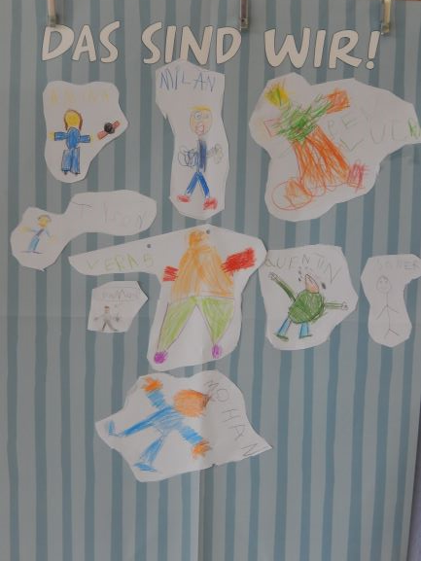
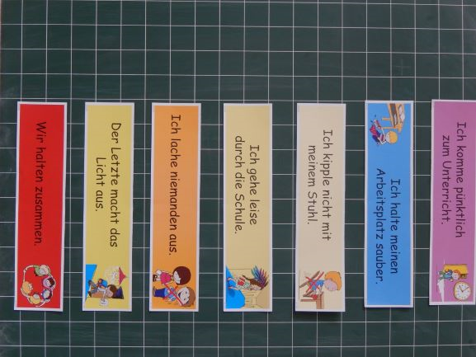
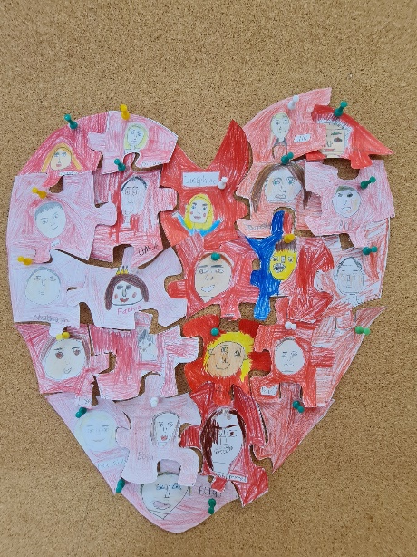
Soziales Lernen an der Uhrschule
Für das gemeinsame Leben und Lernen im Klassenverband werden im Rahmen der Schulordnung in den Klassen gemeinsame Regeln erarbeitet und gepflegt.
Zur Stärkung des Zusammenhaltes finden regelmäßig gemeinsame Spielzeiten, Ausflüge und Feste im Jahreskreis statt.
Um die Kinder von Anfang an in ihrem Selbstbewusstsein zu stärken, hat jede Klasse wöchentlich eine „Klassenratsstunde“.
Das Programm fördert soziale Kompetenzen und unterstützt die Kinder in ihrer Selbstwahrnehmung sowie beugt Konflikten vor durch Kommunikations-training und Rollenspiele.

Slide 14
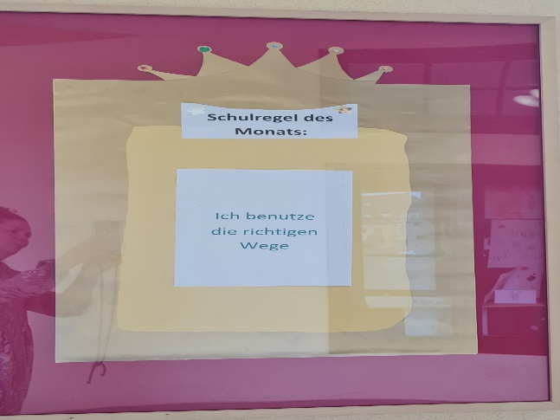
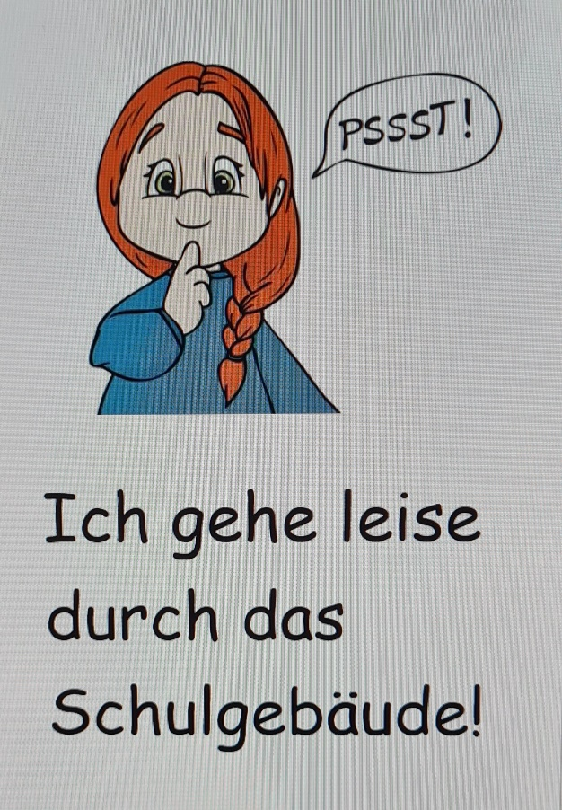
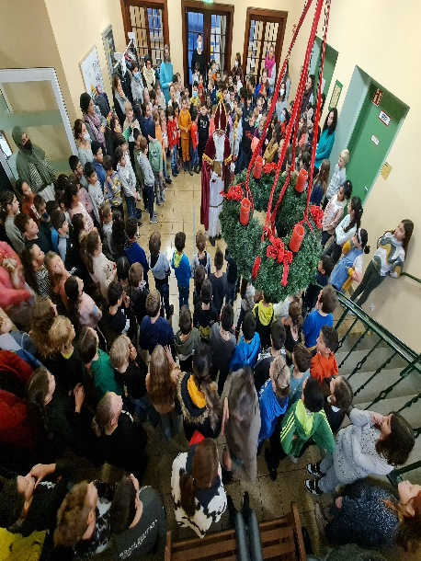
Klassenrat / Kinderparlament und
Schulregel des Monats
In jeder Klasse findet einmal wöchentlich der Klassenrat statt. Hier werden u.a. auch Wünsche der Kinder für ihre Uhrschule besprochen. Aus jeder Klasse nehmen in regelmäßigen Abständen 2 gewählte Kinder an einer Kinderparlamentssitzung mit der Schulsozialarbeiterin teil. Die hier zusammen-getragenen Punkte werden an die Schulleitung und in die Lehrerkonferenz gegeben.
Erste Anliegen der Kinder konnten somit schnell umgesetzt werden.
Seit dem Schuljahr 2023/24 gibt es eine „Schulregel des Monats“, die in den Klassen besprochen, geübt und honoriert werden.
Ebenfalls treffen wir uns mit allen Kindern und Lehrkräften zu besonderen Anlässen zu einer Schulversammlung, um etwas besonders hervorzuheben oder auch z.B. gemein-sam im Advent zu singen.

Slide 15
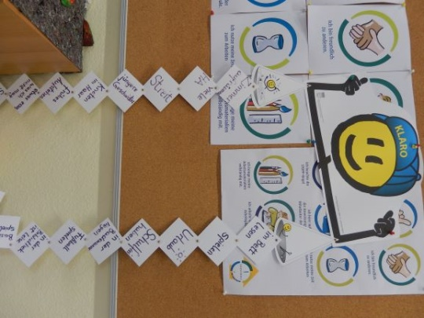
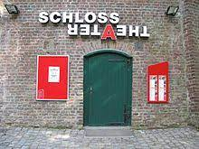
Kooperationen mit…
Kindertagesstätten
… und mit vielen mehr!

Slide 16
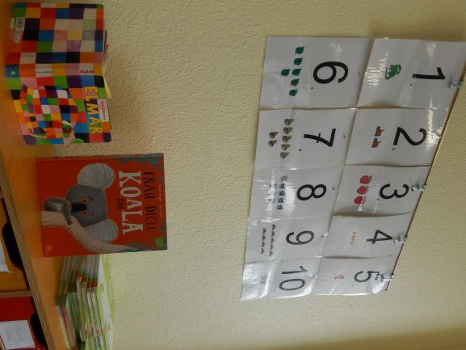
Projekte und Kooperationen an der Uhrschule
An der Uhrschule finden regelmäßig in Zusammenarbeit mit der evangelischen und katholischen Kirchengemeinde im Stadtteil Schulgottesdienste statt.
In Klasse 4 führen wir jährlich eine Projektwoche zum Thema „Weltreligionen“ durch, in denen die Schüler*innen sowohl die Kirchengemeinden, als auch eine Moschee und Synagoge besuchen und sich intensiv mit verschiedenen Religionen beschäftigen.
Ziel ist es, dass die Kinder durch ihr Wissen befähigt werden, interessiert auf Menschen anderer Religionen zugehen, sowie ihre eigenen Religionen tiefer kennenlernen zu können.
Seit dem Schuljahr 2019/20 kooperieren wir mit dem Verein „Die Leselernhelfer- Mentor-Niederrhein e.V.“ Im vergangenen Schuljahr konnten in allen zweiten bis vierten Klassen ehrenamtliche Lesepaten und Schulkinder in einer festen wöchentlichen Stunde gemeinsam lesen. In diesen wertvollen Stunden sind intensive Patenschaften entstanden, die Kindern und Lesehelfern viel Freude bereiteten und positive Lerneffekte im Lesen erzielen konnten.
Vielen herzlichen Dank an dieser Stelle an all unsere Lesepaten/innen!

Slide 17
Projekte und Kooperationen
Viele unserer Klassen nehmen am Projekt Klasse 2000 teil. Dies ist ein Unterrichtsprogramm zur Gesundheitsförderung, Gewalt-/ Suchtvorbeugung für Kinder im Grundschulalter.
In Kooperation mit der Musikschule Moers nehmen alle Erst- und Zweitklässler am JeKits-Projekt („Jedem Kind ein Instrument“) im Musikunterricht verpflichtend teil. Es findet eine musikalische Grundbildung statt und es wird im Klassenverband gemeinsam musiziert.

Slide 18
KliMo – Klimaschutzprojekt der Stadt Moers
Das Ziel von KliMo ist der verantwortungsvolle Umgang mit den Ressourcen Strom, Wärme und Wasser effektiv und nachhaltig zu etablieren.
Das Thema Klimaschutz vor Ort ist fest bei uns in den Unterricht integriert, wobei gemeinsam auf eine sinnvoll durchgeführte Lüftung und Ausschalten des Lichtes beim Verlassen des Klassenraumes geachtet wird.
Auch Wasser soll nicht unnütz verbraucht und ein laufender Wasserhahn immer schnell zugedreht werden. Müll trennen wir nach Papier, Verpackung und Restmüll.
2021 haben wir von unserem Bürgermeister Herrn Fleischhauer ganz offiziell eine Plakette überreicht bekommen, dass die Uhrschule zu den klimafreundlichen Schulen in Moers zählt.
Die CO² Ampeln geben den Kindern einen Richtwert, wann spätestens die Klimo-Bienchen-Fenster geöffnet
werden müssen.
Das Klimo-Bienchen an einigen Fenstern zeigt den Kindern an, welche Fenster im Rahmen von Corona zum Lüften immer geöffnet sein müssen.

Slide 19
Auf zum Ausflug…
Regelmäßig besuchen die Uhrschulkinder Theaterstücke u.a. des Moerser Schlosstheaters, mit dem die Uhrschule seit einigen Jahren erfolgreich kooperiert. Auch das Superfly wurde von uns schon mehrmals besucht, wie auch viele andere außerschulische Lernorte (z.B. Bücherei, Musenhof, Kino, Zoo, etc.)

Slide 20
Sonderpädagogische Unterstützung für Kinder mit Unterstützungsbedarf
Im Unterricht fördert und fordert das multiprofessionelle Team aus Lehrkräften, Sonderpädagoginnen, Sozialpädagoginnen, Fachkraft multiprofessionelles Team, Schulsozialarbeiterin und Integrationshilfen alle Uhrschulkinder gemäß ihren besonderen Begabungen und Unter-stützungsbedarfen. In allen Klassen findet das gemeinsame Lernen statt.
Die Sonderpädagoginnen unterstützen die Grundschullehrkräfte einer Jahrgangstufe im Team, erstellen individuelle Förderpläne und Unterstützungsangebote innerhalb des Klassenunterrichtes. Sie fördern Kinder auch in Kleingruppen und stellen individuell auf den Lernstand abgestimmtes Material zur Verfügung.
Sonderpädagogische Förderung für einzelne Kinder und der Klassen-unterricht durch die Klassenlehrkraft für alle Kinder gehen Hand in Hand („team-teaching“).

Slide 21
Sozialpädagogische Unterstützung
Unsere Sozialpädagoginnen Frau Poggensee und Frau Sönmez-Öztürk begleiten die Kinder der Uhrschule im Unterricht. Sie beraten u.a. Kinder, Eltern und Lehrkräfte in der wichtigen Phase des Schulstartes, um allen einen erfolgreichen Start zu ermöglichen.
Ansprechpartnerin für die Koordinierung des Schulspiels am Anmeldetag
Kooperation mit den Kindertagesstätten
Begleitung und vielfältige Unterstützung insbesondere der ersten Klassen im Unterricht
Kleingruppenförderung in den Bereichen der Feinmotorik, phonologischen Bewusstheit, Motorik, Pränumerik und der sozialen Kompetenzen
Sprachstandserfassung der Vierjährigen, die noch keine Kindertagesstätte besuchen (Delfin 4)

Slide 22
Schulsozialarbeit
Zu den Aufgaben unserer Schulsozialarbeiterin Frau Leygraf zählen u.a.:
Beratung von Kindern, Lehrkräften und Eltern zu schulischen Anliegen - freiwillig und vertraulich
Unterstützung bei Anträgen für Hilfen aus dem Gesetz zu Bildung und Teilhabe (BuT), z.B. zur Finanzierung von Ausflügen und Klassenfahrten
Elterncafé
Unterstützung bei der Vermittlung von Kontakten zu außerschulischen Beratungs-stellen, z.B. Erziehungsberatungsstelle, Ju-gendamt
Informationsveranstaltungen zu pädago-gischen Themen
Präventionsprojekte in den Klassen
Unsere Schulsozialarbeiterin Frau Leygraf hat immer ein offenes Ohr für Ihre Anliegen!

Slide 23
Betreuung im Offenen Ganztag (OGS)
Unsere kommissarische OGS Leitung Frau Laukart gestaltet mit dem OGS-Team in Trägerschaft des SCI:Moers einen strukturierten Nachmittag für die Kinder bis 16.00 Uhr.
Die Betreuung schließt nahtlos an den Stundenplan ihres Kindes an und findet täglich bis 16 Uhr statt (ab 15.00 Uhr Abholung möglich).
Das Ankommen in der eigenen Gruppe ist nach der Lernzeit, die von Lehrkräften geleitet werden, der erste Anlaufpunkt der Kinder in der OGS. Sie melden sich bei ihren Gruppenleitungen an und beginnen mit dem Nachmittagsprogramm.
Das offene Gruppenkonzept ermöglicht jedem Kind sich nach seinen Bedürfnissen und Interessen zu orientieren. Oft gehen die Kinder als erstes zum pädagogischem Mittagessen und von dort aus in die Arbeitsgemeinschaften, Gruppenangebote oder gestalten selbst ihre Freispielzeit.
Im Schuljahr 2023/24 werden aktuell folgende Arbeitsgemeinschaften (AGs) angeboten, die die Kinder frei auswählen können und sich dann verbindlich anmelden müssen:
Koch- und Back-AG, Lese-AG, Tanz-AG, Bücherei-AG, Roller/Skateboard-AG, Bastel-AG, Entspannungs-AG, Computer-AG, Sport-AG (freies Angebot), Sport- und Bewegungs-AG, Handarbeits-AG, Förder und Forder AGs, Motorik-, Pränumerik und Phonetik AG sowie eine AG für Kinder mit festgestelltem sonderpädagogischen Förderbedarf Geistige Entwicklung.
In den Osterferien, Herbst- und Winterferien gibt es ein Ferienprogrammangebot von 8 bis 16 Uhr. Zwischen Weihnachten und Neujahr bleibt die OGS geschlossen. In den Sommerferien findet die Betreuung in den ersten drei Wochen statt, ebenfalls von 8-16 Uhr. Über etwaige Abweichungen oder Änderungen wird immer rechtzeitig informiert.

Slide 24
Hausaufgaben und Lernzeit
Seit dem Schuljahr 2020/21 hatten wir ein Lernzeitkonzept erprobt, bei dem die Kinder in ihren Klassen im Anschluss an den Unterricht in ihrem Klassenraum mit Lehrkräften in Zusammenarbeit mit OGS-Personal ihre Aufgaben bearbeiteten. Dieses Konzept wurde im Schuljahr 2021/22 nach einem Schulkonferenzbeschluss weiter erprobt, bevor es per Schulkonferenzbeschluss im Schuljahr 2022/23 fest im Schulprogram verankert wurde.
Für OGS-Kinder besteht zudem die Möglichkeit ihre Aufgaben in einem Raum auf freiwilliger Basis selbstständig fortzuführen.

Slide 25
Besuchen Sie unsere Schulhomepage:
www.uhrschule.de

Slide 26
Die Schulanmeldung
Informationen zum Ablauf und zur Einschulungsdiagnostik an der Uhrschule
Für Eltern, deren Kinder im Sommer 2024 schulpflichtig werden.

Slide 27
Das Anmeldeverfahren: Termine und Fristen
Unser „Tag der offenen Tür“ findet am Freitag, 22.09.2023 in der Zeit zwischen 9.00 bis 12.00 Uhr statt.
Schulanmeldung finden vom 17. bis 27. Oktober 2023 statt.
Telefonische Terminabsprache unter 02841-508150 ist erforderlich!!!!
Im ungefähren Zeitraum von Januar bis März 2023 werden die Aufnahmebescheide verschickt (in ganz Moers zeitgleich).
Voraussichtlich vor den Osterferien 2024 werden alle bei uns angenommenen Kinder zu einer Schnupperstunde in die Uhrschule eingeladen.
Die Kinder werden nach Geburtsdatum vom Gesundheitsamt zur Schuleingangsuntersuchung eingeladen. Bitte nehmen Sie den Termin dringend direkt wahr!
Sekretariat: Frau Neu
Tel.: 02841/ 508150
Email: uhrschule@t-online.de
Notes:
Termine werden frühestmöglich bekannt gegeben.

Slide 28
Das Anmeldeverfahren: Gut zu wissen!
Eine Anmeldung für das Betreuungsangebot (Offener Ganztag bis mind. 15.00 und max. 16.00 Uhr) ist bei der Schulanmeldung möglich.
Eine Zusage für einen OGS-Platz erfolgt separat nach der Schulplatzzusage, erst nach Freigabe durch die Stadt Moers.
Sie können uns am Anmeldetag ein Kind nennen, mit dem ihr Kind gerne gemeinsam eine Klasse besuchen möchte. Wir versuchen, die Wünsche zu berücksichtigen.
Mensa der Uhrschule
Küche der Mensa

Slide 29
Das Anmeldeverfahren:
Das benötigen Sie!
Zur Schulanmeldung bringen Sie bitte mit:
Ihr Kind
die Geburtsurkunde des Kindes
den Impfpass Ihres Kindes (Masernschutznachweis)
eine Kopie der Sorgerechtsentscheidung (wenn abweichend von Geburtsurkunde)
das Anmeldeschreiben der Stadt Moers (von beiden Erziehungsberechtigten unterschrieben!)
Ihren Personalausweis
ggf. medizinisch-therapeutische Berichte (auch Bericht einer Logopädie oder Ergotherapie, etc.)
Notes:
Kopie der Bildungsdokumentation des Kindergartens

Slide 30
Eingangsdiagnostik im Rahmen der Schulanmeldung
Wir möchten Ihr Kind kennenlernen.
Ihr Kind lernt im Rahmen des Schulspiels einige Aspekte von Schule kennen.
Wir möchten frühzeitig individuelle Unterstützungsbedarfe erkennen und Ihnen und uns ein rechtzeitiges Handeln ermöglichen.
Sprechen Sie mit uns über all Ihre Fragen, Wünsche und / oder Sorgen.
Notes:
Herr Klaus

Slide 31
Eingangsdiagnostik – Ablauf
Zwei Lehrkräfte “spielen“ mit einem Kind in einer Eins-zu-Eins-Situation. Zeitgleich findet die Anmeldung durch die Eltern bei der Schulleiterin oder ihrem Stellvertreter statt.
Direkt im Anschluss erfolgt ein kurzes Ergebnisgespräch.
Wir kommen Ende Oktober/Anfang November auf Sie zu, wenn wir z.B. Rückfragen haben oder sich aus unserer Sicht Unterstützungsbedarfe zeigen.
Manchmal ist eine zusätzliche Diagnostik notwendig. Dann wird Ihr Kind zu einem 2. Termin im November/Dezember eingeladen.
Unsere Schulleiterin Frau Niephaus und unser Konrektor Herr Hückle-kemkes heißen Sie und besonders Ihr Kind im Namen des
Uhrschulteams herzlich Willkommen!
Notes:
Da die Termine an den Anmeldetagen eng sind und die Ergebnisse der Diagnostik mit den Informationen aus dem Elterngespräch und ggf. zusätzlichen Informationen des Kindergartens zusammenzufassen sind, findet kein „Ergebnisgespräch“ nach dem Schulspiel statt.

Slide 32
Vorzeitige Einschulung oder Rückstellung vom Schulbesuch
Schulpflichtig werden Kinder, die zwischen dem 01. Oktober 2017 und dem 30. September 2018 geboren sind.
Eine Rückstellung vom Schulbesuch für schulpflichtige Kinder ist NUR aus gesundheitlichen Gründen möglich (siehe Schulgesetz NRW).
Grundlage ist das Gutachten des amtsärztlichen Dienstes und ggf. weitere, von den Eltern vorgelegte, ärztliche Stellungnahmen.
Einen Antrag auf Rückstellung müssen die Erziehungsberechtigten schriftlich bei der Schule stellen.
WICHTIG: Sie müssen Ihr Kind erst einmal an einer Schule anmelden!
vorzeitige Einschulung ihres Kindes (nach dem 30.09.2018 geboren) auf Antrag
formlos durch eine Anmeldung nach einem telefonisch vereinbarten Termins in der Woche vom 17.10. – 27.10.2022
Aufnahmeentscheidung auf der Grundlage der Eingangsdiagnostik und des Gutachtens des amtsärztlichen Dienstes
Notes:
Gerne individuelle Termine vereinbaren.

Slide 33
Falls Sie noch weitere Fragen haben sollten, können Sie uns gerne eine E-Mail schreiben an:
uhrschule@t-online oder niephaus@uhrschule.de
Oder Sie rufen uns an: 02841 / 508150
Wir freuen uns darauf, Sie und besonders Ihr Kind bei der Schulanmeldung kennenzulernen!
Bis bald ☺

